Slide 1


Векторний графічний редактор. Особливості побудови й опрацювання векторних зображень
За новою програмою
Урок 9

Slide 2


Знайомство з векторним графічним редактором
Розділ 3 § 8
Для роботи з векторними зображеннями існують різні програми. Деякі можливості мають навіть програми офісних пакетів, наприклад, Microsoft Office.
Проте найбільше засобів надають спеціалізовані векторні графічні редактори.

Slide 3


Векторний графічний редактор Inkscape
Розділ 3 § 8
Редактор векторної графіки Inkscape є багатоплатформним, тобто одночасно виходять версії для різних операційних систем:
Linux
Windows
І розробляється під вільною ліцензією GNU GPL.

Slide 4


Векторний графічний редактор Inkscape
Розділ 3 § 8
У головному вікні редактора Inkscape, крім знайомих вам рядків заголовка та меню, бачимо робоче поле з полотном для побудови малюнка та кілька панелей. Залежно від розмірів екрана панелі можуть бути розміщені по-іншому.
Редактор Inkscape можна завантажити за посиланням:
inkscape.org/ru/download

Slide 5
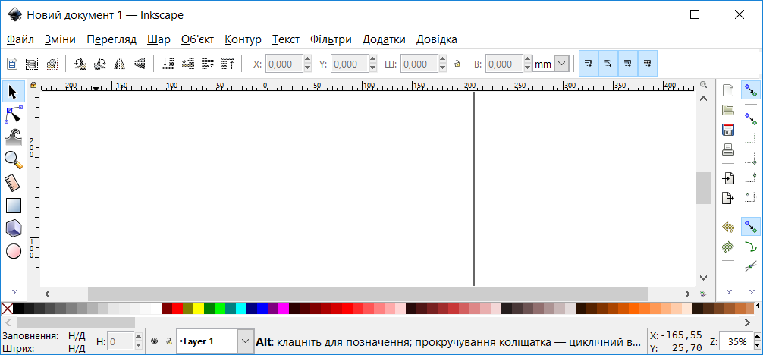
Векторний графічний редактор Inkscape
Розділ 3 § 8
Вікно редактора Inkscape
Панель інструментів
Панель параметрів інструментів
Панель команд
Палітра
Рядок стану

Slide 6


Побудова графічних примітивів
Розділ 3 § 8
При побудові малюнка Inkscape дозволяє використовувати не лише графічні примітиви, а й інші об'єкти:
Групи примітивів
Растрові зображення тощо

Slide 7
Побудова графічних примітивів
Розділ 3 § 8
Більшість кнопок, розміщених на панелі інструментів, призначені для побудови графічних примітивів різних типів:
Ліній
Прямокутників
Спіралей тощо
Якщо клацнути кнопку одного з інструментів
При подвійному клацанні
панелі параметрів інструментів з'являться значення його параметрів
відкриється вікно для додаткових налаштувань

Slide 8
Побудова графічних примітивів
Розділ 3 § 8
Ознайомимося з призначенням інструментів:
Прямокутник
Еліпс
Многокутник
Спіраль
Вибравши інструмент на панелі, потрібно перемістити вказівник на робоче поле і здійснити перетягування, слідкуючи за формою майбутнього об'єкта. Якщо кнопку миші відпустити, об'єкт буде додано.

Slide 9
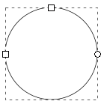
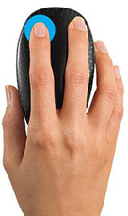
Побудова графічних примітивів
Розділ 3 § 8
Форму і розміри об'єкта можна змінити, перетягуючи маркери — білі квадратики або кружечки.
Натиснути та перетягувати

Slide 10

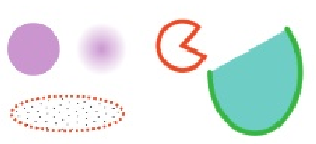
Побудова графічних примітивів
Розділ 3 § 8
Ознайомимося з дією маркерів об'єктів.
Інструмент
Дія маркерів
Приклад
Перетягуючи верхній правий маркер, отримаємо округлені кути. Два інші маркери — для зміни розмірів
Прямокутник
Перетягуючи круглий маркер так, щоб вказівник був за межами еліпса, «виріжемо» сектор, а в середині еліпса — «відріжемо» сегмент. Два Інші маркери — для зміни розмірів
Еліпс

Slide 11


Побудова графічних примітивів
Розділ 3 § 8
(Продовження…) Дія маркерів об'єктів.
Інструмент
Дія маркерів
Приклад
Завдяки додатковим параметрам можна будувати многокутники: правильні й неправильні, опуклі й зірчасті тощо.
Многокутник
Спіраль має на кінцях два маркери, обертаючи які за допомогою миші збільшують або зменшують її довжину
Еліпс

Slide 12


Побудова графічних примітивів
Розділ 3 § 8
Утримування натиснутими клавіш Ctrl, Shift або Alt дає додаткові можливості при зміні форми об'єктів. їх дію описують підказки внизу екрана.
Якщо під час побудови прямокутника (еліпса) утримувати натиснутою клавішу Ctrl, то сторони прямокутника (осі еліпса) будуть відноситись як цілі числа (наприклад 1:1, 2:1, 3:1). При відношенні 1:1 отримаємо квадрат (круг).

Slide 13
Побудова графічних примітивів
Розділ 3 § 8
Перш ніж виконувати над об'єктами різні операції, їх слід виділити, скориставшись інструментом Стрілка.

Slide 14
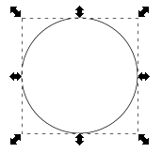

Побудова графічних примітивів
Розділ 3 § 8
Виділити увесь малюнок або його частину
Щоб виділити окремий об'єкт, на ньому слід клацнути. Навколо об'єкта з'явиться штрихова прямокутна рамка, а біля неї — стрілки для зміни розмірів.
Щоб виділити декілька об'єктів, слід клацнути їх по черзі, утримуючи натиснутою клавішу Shift.

Slide 15

Побудова графічних примітивів
Розділ 3 § 8
Щоб виділити декілька об'єктів, розміщених поряд, слід:
поставити стрілку ліворуч і вище від групи;
натиснути ліву кнопку миші і, не відпускаючи, перетягнути стрілку праворуч і нижче від групи;
відпустити кнопку.
В ході роботи буде видно прямокутник, який охоплює виділені об'єкти.
Щоб вилучити виділені об'єкти, слід натиснути клавішу Delete.

Slide 16
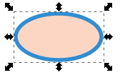
Побудова графічних примітивів
Розділ 3 § 8
Над виділеними об'єктами можна виконати такі операції.
Переміщення
Щоб перемістити об'єкт, слід навести вказівник на стрілку й перетягнути мишею. Щоб одночасно перетягнути кілька об'єктів їх треба перед тим виділити.
Масштабування (змінення розмірів)
Щоб змінити розміри об'єкта, треба перетягнути відповідні стрілки. Кутовими стрілками змінюють одночасно довжину і ширину, а бічними — лише один із розмірів.

Slide 17
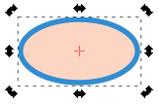

Побудова графічних примітивів
Розділ 3 § 8
Обертання
Якщо клацнути на об'єкті — стрілки змінять вигляд і з'явиться хрестик, що позначає центр обертання. Під час перетягування кутових стрілок об'єкт буде обертатись. Центр також можна перетягти в інше місце.
Швидко обернути об'єкт на 90' за чи проти ходу годинникової стрілки дозволяють кнопки, розташовані на панелі параметрів інструмента Стрілка.

Slide 18
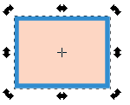
Побудова графічних примітивів
Розділ 3 § 8
Нахиляння
Стрілками біля сторін прямокутника зсовують одні частини об'єкта відносно інших. Центр залишається нерухомим, як і під час обертання.
Відображення
Кнопки Віддзеркалити, розташовані на панелі параметрів інструмента Стрілка, дозволяють відобразити об'єкт відносно горизонтальної або вертикальної осі, яка проходить через центр обертання.

Slide 19
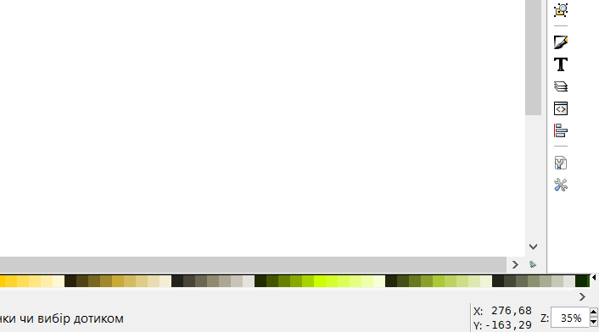
Штрих та заповнення примітивів
Розділ 3 § 8
Для зміни кольорів штриха та заповнення примітива його потрібно виділити і, натиснувши на панелі команд кнопку Редагування кольорів об’єкта…, відкрити вікно Заповнення та штрих.

Slide 20
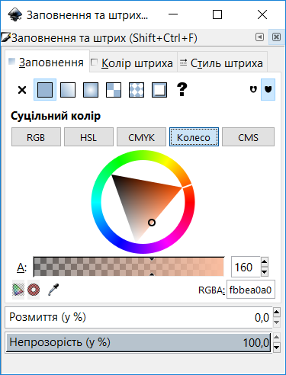
Побудова графічних примітивів
Розділ 3 § 8
Вікно Заповнення та штрих
Вибір способу заповнення складних
об'єктів
Кнопки вибору типу заповнення
Перемикання способу вибору кольору
Регулятор прозорості кольору
Колесо кольорів
Піпетка для вибору кольору на зображенні
Числовий код кольору
Регулятор розмиття об'єкта
Регулятор прозорості об'єкта

Slide 21
Побудова графічних примітивів
Розділ 3 § 8
Елементи керування вікна Заповнення та штрих:
Кнопка
Тип заповнення
Приклад
Заповнення відсутнє, видно лише штрих
Суцільне заповнення вибраним кольором з урахуванням прозорості
Лінійний градієнт — плавний перехід від одного кольору до іншого або від зафарбованої до прозорої ділянки
Радіальний градієнт — плавний перехід кольорів від центра до країв фігури
Візерунок

Slide 22
Побудова графічних примітивів
Розділ 3 § 8
На рисунку показано вигляд вікна під час вибору кольору для суцільного заповнення з використанням колеса кольорів. У цьому режимі бажаний колір можна підібрати на основі колірної моделі HSB: клацнути в потрібному місці різнобарвного кільця, щоб вибрати тон, а потім, клацнувши в трикутнику, вибрати насиченість і яскравість. Щоб заповнення було напівпрозорим, треба клацнути у відповідне місце регулятора під кільцем. Якщо вікно не закриває малюнка, то всі зміни кольору відразу видно на екрані.

Slide 23
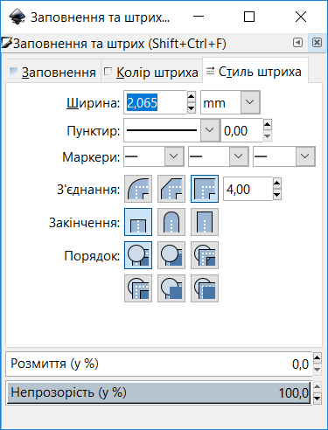
Побудова графічних примітивів
Розділ 3 § 8
Вкладка Колір штриха містить подібні елементи, але призначені для вибору кольору штриха об'єкта.
На вкладці Стиль штриха задають товщину та інші параметри штриха.

Slide 24
Масштабування перегляду малюнка
Розділ 3 § 8
Щоб краще роздивитись дрібні деталі малюнка або навпаки — побачити весь малюнок, треба скористатися інструментом Масштаб та кнопками, розташованими на панелі команд. Вибравши інструмент, слід клацнути потрібне місце на зображенні, і масштаб буде збільшено.
Керувати масштабом зручно також кнопками на панелі команд:
показати вибрані об'єкти;
показати весь малюнок;
показати аркуш

Slide 25
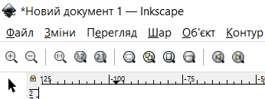
Масштабування перегляду малюнка
Розділ 3 § 8
Додаткові можливості масштабування, зокрема кнопка для зменшення масштабу, доступні на панелі параметрів інструмента Масштаб.
Зміна масштабу жодним чином не впливає на малюнок, а змінює лише його вигляд на екрані.

Slide 26

Інструменти для малювання ліній
Розділ 3 § 8
Більшість малюнків у книжках, комп'ютерних іграх тощо складаються не лише з простих геометричних фігур, про які йшлося раніше, а й зі складних за формою криволінійних елементів.
Панель інструментів містить декілька інструментів, якими малюють лінії.

Slide 27
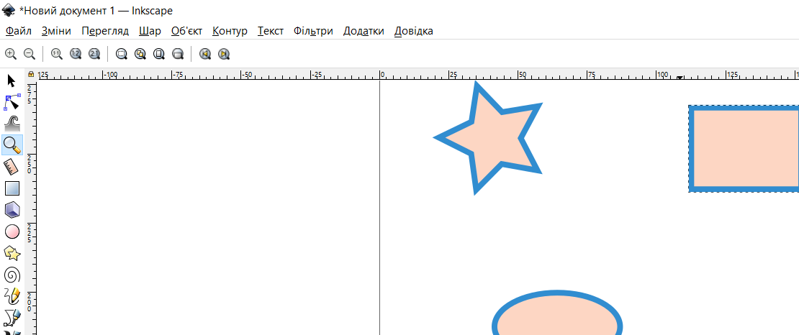
Інструменти для малювання ліній
Розділ 3 § 8
Олівець — інструмент для малювання довільних кривих ліній і відрізків.

Slide 28
Інструменти для малювання ліній
Розділ 3 § 8
Щоб намалювати криву лінію, потрібно:
вибрати інструмент;
натиснути ліву кнопку миші та, не відпускаючи, рухом миші малювати лінію. Якщо початок і кінець кривої збігаються, вона стає замкненою;
щоб закінчити малювання кривої, слід відпустити кнопку миші.
Якщо ж після вибору інструмента клацнути мишею послідовно в початковій і кінцевій точках, то отримаємо прямолінійний відрізок.

Slide 29
Інструменти для малювання ліній
Розділ 3 § 8
Перо — інструмент для малювання ламаних і ліній особливого виду — кривих Безьє, а також побудови на їх основі складніших об'єктів.

Slide 30

Інструменти для малювання ліній
Розділ 3 § 8
На рисунку показано об'єкт Спіро, а також його контур (червона лінія) — криву Безьє, на основі якої він побудований.
Форма кривої Безьє повністю визначається положенням чотирьох точок: початкової, кінцевої (вузлів) і двох керувальних (маркерів). Ці криві розробив у 1968 році французький учений, математик і інженер П’єр Безьє під час проектування кузова автомобіля для автомобілебудівної компанії «Рено» (Франція). Вони виявилися дуже простими й ефективними, тому лягли в основу не тільки графічних, а й багатьох інших програм.

Slide 31

Інструменти для малювання ліній
Розділ 3 § 8
Якщо, вибравши інструмент, клацати мишею (без перетягування), то отримаємо ламану з прямолінійних відрізків. У разі перетягування з натиснутою лівою кнопкою миші з'являтимуться криві Безьє. Щоб закінчити малювання, треба:
Двічі клацнути
Клацнувши початкову точку, зробити контур замкненим

Slide 32
Зміна контурів
Розділ 3 § 8
З'ясуємо, як змінити форму контуру. Для цього слугує інструмент Вузол. Вибравши його і клацнувши одну з ліній, побачимо на ній вузли (вузлові точки), позначені квадратиками. Перетягуючи вузли, можна змінювати форму контуру.

Slide 33
Інструменти для малювання ліній
Розділ 3 § 8
Сегмент — це частина контуру, що з'єднує два суміжні вузли.
Сегменти бувають двох видів:
Прямолінійні
Криволінійні
Щоб виділити вузол, його потрібно клацнути. Утримуючи клавішу Shift, можна виділити декілька вузлів. Щоб вибрати сегмент, треба виділити вузли на його кінцях.

Slide 34
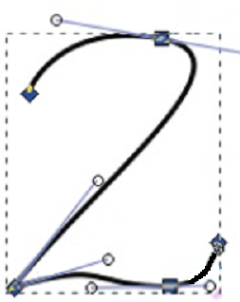
Інструменти для малювання ліній
Розділ 3 § 8
Якщо вибрати вузол, що належить криволінійному сегменту, то біля нього з'явиться один або два відрізки дотичних до кривої, кожен із контрольною точкою на кінці, позначеною круглим маркером. Маркери також з'являться у двох сусідніх вузлів.
Симетричний вузол
Гострий вузол
Гладкий вузол

Slide 35
Інструменти для малювання ліній
Розділ 3 § 8
Перетягуючи маркери, можна довільно змінювати форму сегментів.
Якщо у виділеного вузла маркери не з'явились, це означає, що обидва сусідні сегменти є прямолінійними. Крім того, маркери можуть бути суміщені з вузлом.
Тоді їх називають втягнутими, а витягти їх можна мишею, утримуючи клавішу Shift.

Slide 36
Інструменти для малювання ліній
Розділ 3 § 8
Тип вузла можна розпізнати за «поведінкою» маркерів його контрольних точок:
У гострого
вузла
У гладкого
вузла
У симетричного вузла
Обидва маркери можна переміщувати незалежно
Маркери завжди розміщені на одній прямій із вузлом
На одній прямій із вузлом і на однаковій відстані від нього

Slide 37
Інструменти для малювання ліній
Розділ 3 § 8
Робота з вузлами
На панелі параметрів інструмента Вузол розміщено кнопки додаткових операцій із вузлами. Ознайомимося з ними детальніше.
Щоб змінити тип вузла, його треба виділити й клацнути кнопку:
Зробити вузол гострим
Зробити вузол симетричним
Робити вузол гладким

Slide 38

Інструменти для малювання ліній
Розділ 3 § 8
Щоб змінити вид сегмента, його треба виділити й вибрати команду:
зробити сегмент прямолінійним
Зробити сегмент
криволінійним
Щоб додати нові вузли, слід виділити один або більше сегментів і клацнути кнопку Вставити нові вузли у позначені сегменти. Після цього посередині кожного з сегментів з'явиться новий вузол.

Slide 39
Інструменти для малювання ліній
Розділ 3 § 8
Щоб видалити вузли, слід їх виділити й клацнути кнопку Вилучити позначені вузли
Або натиснути клавішу Delete: вузли зникнуть, а контур залишиться нерозривним, якщо він був таким до цього. Форма контуру при цьому може трохи змінитись.

Slide 40
Інструменти для малювання ліній
Розділ 3 § 8
Щоб з'єднати два кінцеві вузли незамкненого контуру, треба ці вузли вибрати й клацнути одну з кнопок:
сегменти викривляться і сполучаться одним вузлом;
між вузлами з'явиться
новий
сегмент
Якщо треба з'єднати контури двох різних об'єктів, їх попередньо об'єднують в один об'єкт.

Slide 41
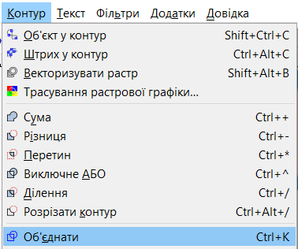
Інструменти для малювання ліній
Розділ 3 § 8
Щоб об'єднати два або більше контурів в один,
об'єкти слід виділити й вибрати команду меню
Контур ⇒ Об'єднати
або
сполучення клавіш
Ctrl + К

Slide 42
Інструменти для малювання ліній
Розділ 3 § 8
Щоб розірвати контур, можна:
виділити вузол і клацнути кнопку
вибрати сегмент і вилучити його кнопкою
Розірвати контур у позначеному
вузлі
Вилучити сегмент між двома не кінцевими вузлами
Якщо утворяться дві частини контуру, то вони належатимуть одному об'єкту (детальніше — далі).

Slide 43

Інструменти для малювання ліній
Розділ 3 § 8
Побудуємо вітрило човника. Інструментом Перо слід клацнути по черзі у вершинах чотирикутника
Першу вершину в кінці побудови слід клацнути ще раз, щоб контур був замкненим.
Інструментом Вузол треба вибрати чотирикутник, а потім, утримуючи Shift, — усі чотири його вузли.

Slide 44
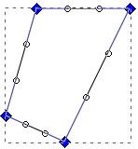
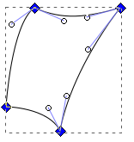
Інструменти для малювання ліній
Розділ 3 § 8
Клацнувши кнопку Зробити позначені сегменти кривими, треба зробити всі сегменти криволінійними: з'являться маркери контрольних точок.
Щоб отримати бажану форму контуру, слід перетягнути маркери.

Slide 45

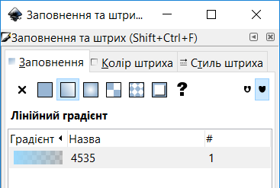
Інструменти для малювання ліній
Розділ 3 § 8
Відкривши кнопкою вікно Заповнення та штрих слід підібрати колір (блакитний), а потім вид заповнення (лінійний градієнт).

Slide 46

Робота з файлами в Inkscape
Розділ 3 § 8
Як і багато інших програм, Inkscape дозволяє зберігати й відкривати для опрацювання файли різних форматів. Проте, якщо робота з малюнком не закінчена, то під час збереження слід вибрати тип файла:
Inkscape SVG

Slide 47

Робота з файлами в Inkscape
Розділ 3 § 8
На панелі команд зібрані кнопки для роботи з файлами, що мають таке призначення:
Створення нового документа
Відкриття наявного документа;
Друк документа;
Збереження файла.

Slide 48
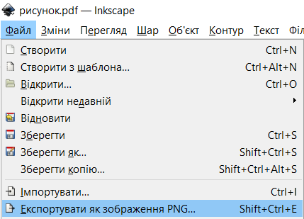
Робота з файлами в Inkscape
Розділ 3 § 8
Щоб отримати растрову копію зображення, яке опрацьовується, треба:
вибрати команду меню Файл ⇒ Експортувати як зображення PNG;
в діалоговому вікні зазначити параметри експорту, ім'я файла;
натиснути кнопку Експортувати.

Slide 49
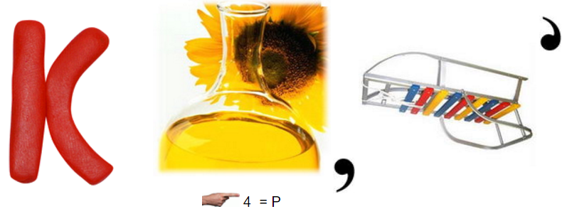


Розгадайте ребус
Розділ 3 § 8
Колірна
модель
«Ребуси українською» © rebus1.com

Slide 50


Питання для самоперевірки
Розділ 3 § 8
Як повернути прямокутник відносно одного з кутів?
Як користуватись колесом кольорів?
Що таке градієнт?
Як змінити товщину штриха графічного примітива?
Як змінюють масштаб зображення на екрані?
Як зробити криву Безьє замкненою?

Slide 51

Питання для самоперевірки
Розділ 3 § 8
Як за допомогою інструмента Перо отримати ламану лінію?
Які операції виконують інструментом Вузол?
Які є типи вузлів контуру?
Як додати на контурі новий вузол?

Slide 52
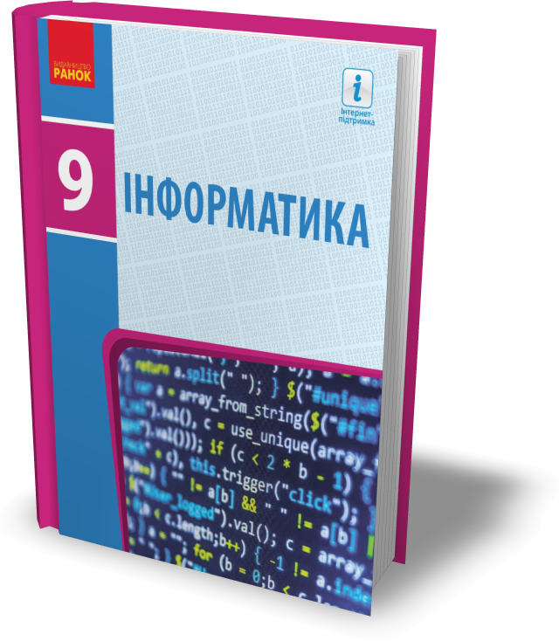
Домашнє завдання
Розділ 3 § 8
Проаналізувати
§ 8, ст. 42-51

Slide 53
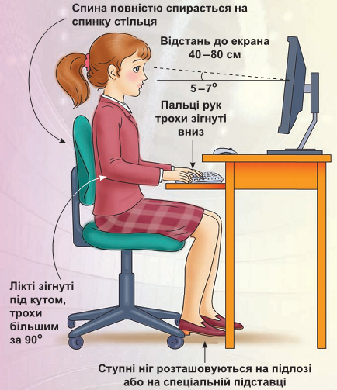

Працюємо за комп’ютером
Розділ 3 § 8
Сторінка
50-51

Slide 54
Дякую за увагу!
За новою програмою
Урок 9

